Slide 1

TF/IDF With Cosine Similarity
Recommended System (Muhammad Miftahudin)

Slide 2

Pengertian TF/IDF
Metode TF-IDF merupakan metode untuk menghitung bobot setiap kata yang paling umum digunakan pada information retrieval. Metode ini juga terkenal efisien, mudah dan memiliki hasil yang akurat. Metode ini akan menghitung nilai Term Frequency (TF) dan Inverse Document Frequency (IDF) pada setiap token (kata) di setiap dokumen dalam korpus. Metode ini akan menghitung bobot setiap token t di dokumen d dengan rumus:
Dimana :
d : dokumen ke-d
t : kata ke-t dari kata kunci
W : bobot dokumen ke-d terhadap kata ke-t
tf : banyaknya kata yang dicari pada sebuah dokumen
IDF : Inversed Document Frequency Nilai IDF didapatkan dari
IDF : log2 (D/df) dimana
D : total dokumen
df : banyak dokumen yang mengandung kata yang dicari

Slide 3
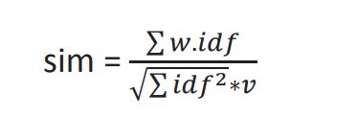
Pengertian Cossine Similarity
Cosine Similarity adalah salah satu metode yang diterapkan untuk membandingkan dokumen teks. Cosine Similarity menggunakan dua parameter vektor. Vektor tersebut didasarkan pada jumlah kata yang mirip pada kedua dokumen teks .Perbandingan kemiripan(similarity) yang digunakan Seperti yang ditunjukkan oleh persamaan berikut :
Dimana :
W : bobot dari setiap dokumen
V : panjang vecto
Idf : invers frekuensi dokumen (n/df) 

Slide 4
Tujuan Pengerjaan Tugas Content Based
Tujuan pengerjaan tugas ini adalah membuat sebuah sistem yang dapat mengklasifikasikan dokumen secara otomatis menggunakan algoritma cosine similarity dalam proses pengklasterannya dan menggunakan metode pembobotan TF/IDF. Objek pengerjaan tugas ini adalah dataset lagu yang akan diklasifikasikan menjadi 10 lagu yang direkomendasikan kepada user.

Slide 5
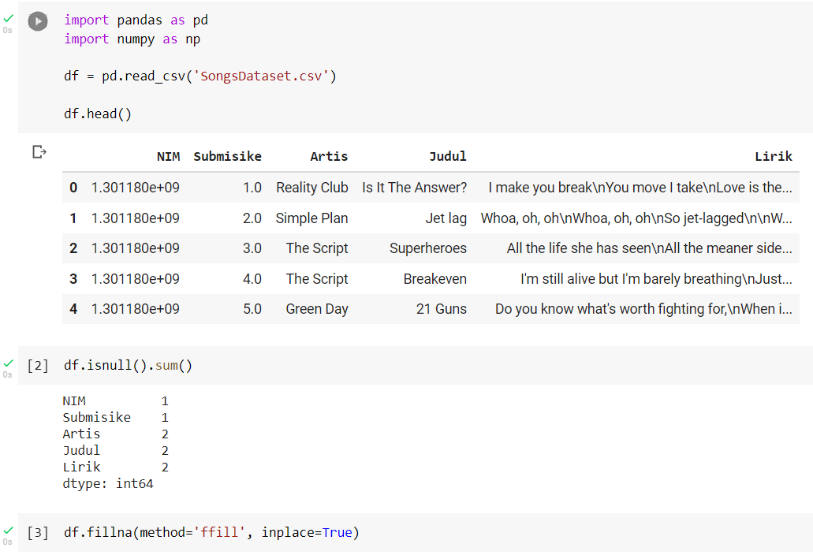
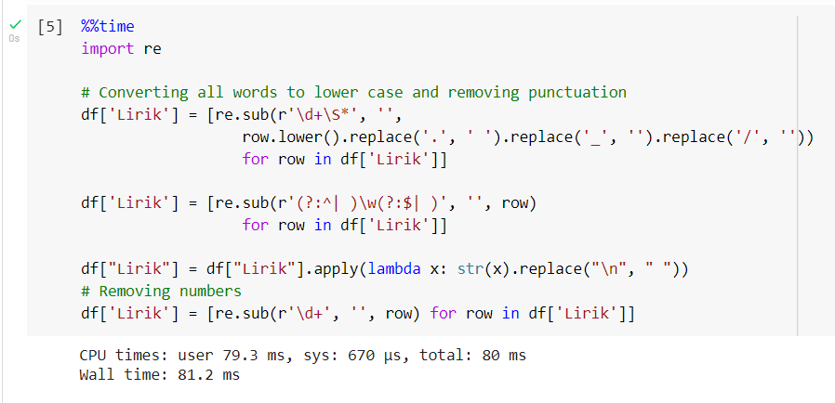
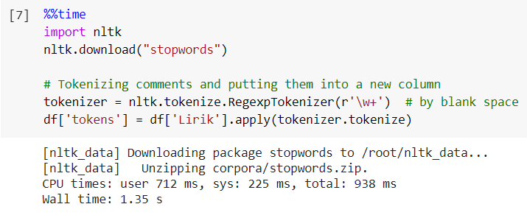
Penjelasan Implementasi
Mengimport data dan menghapus baris yang tidak terisi
Preprocessing
Mengubah semua kata menjadi tidak kapital serta menghapus tanda baca dan angka.
Membuat kolom baru dengan nama tokens. Token ini adalah proses memecah dokumen menjadi kumpulan kata. Tokenization dapat dilakukan dengan menghilangkan tanda baca dan memisahkannya per spasi. Tahapan ini juga menghilangkan karakter-karakter tertentu seperti tanda baca dan mengubah semua token ke bentuk huruf kecil (lower case) .

Slide 6
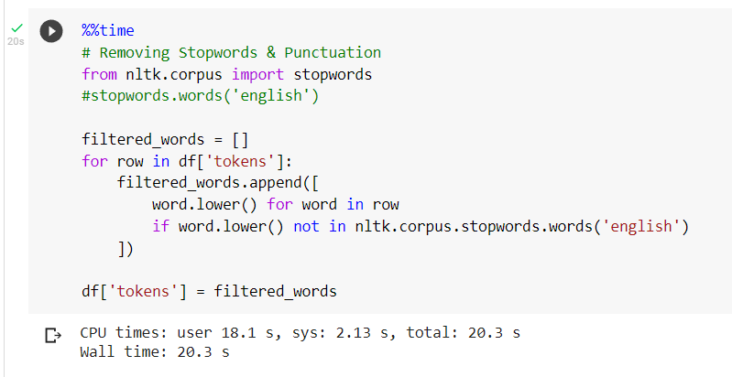
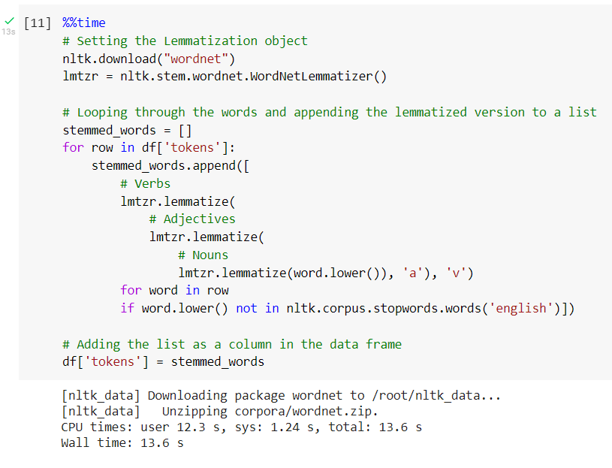
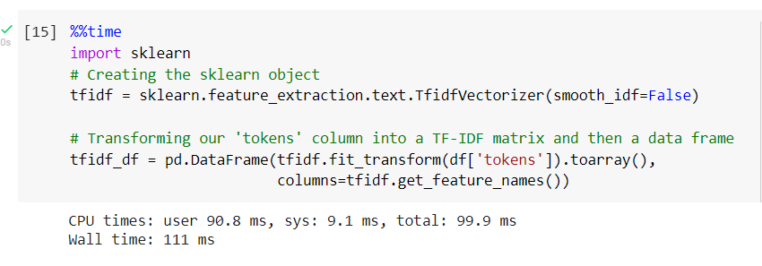
Penjelasan Implementasi
Menghapus kata penghubung dan pengganti
Mengubah semua kata menjadi kata dasar
TF/IDF
Mengubah kolom tokens menjadi Matriks TF/IDF.

Slide 7
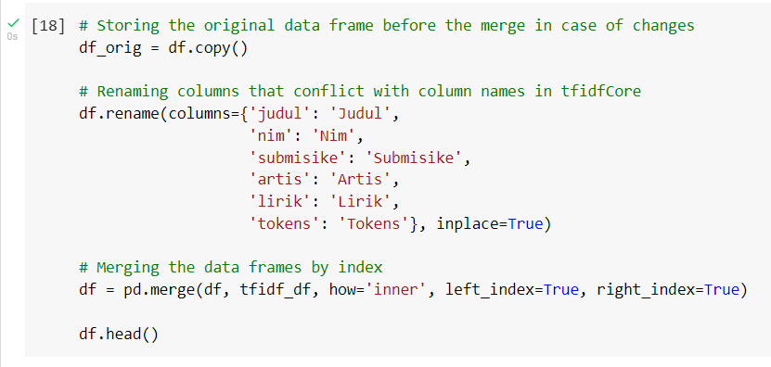
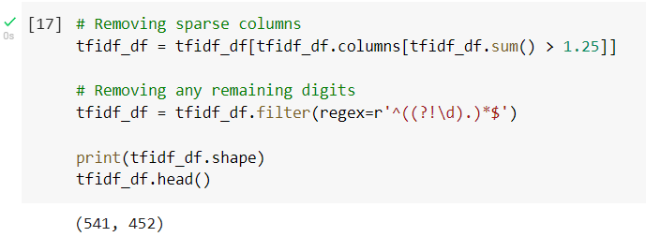
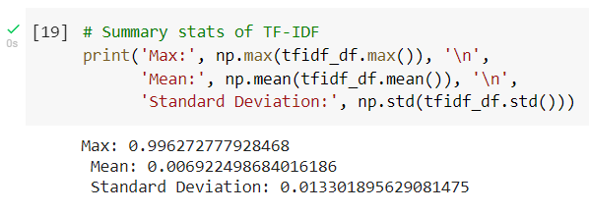
Penjelasan Implementasi
Menghapus semua kolom yang memiliki nilai diatas 1.25 karena memiliki tujuan mengoptimalkan kolom dengan nilai 0.
Menggabungkan dataset default dengan Matriks TF/IDF
Menapilkan value max, min dan deviation

Slide 8
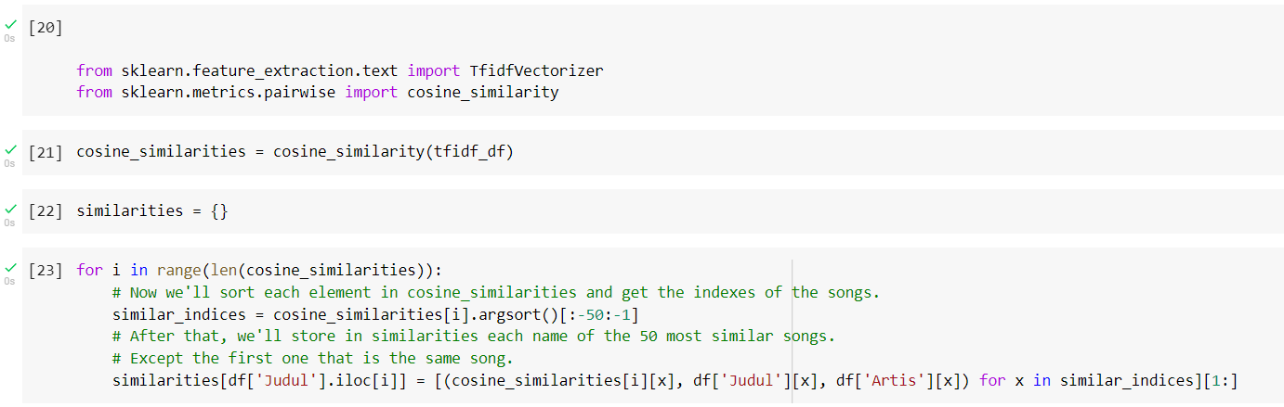
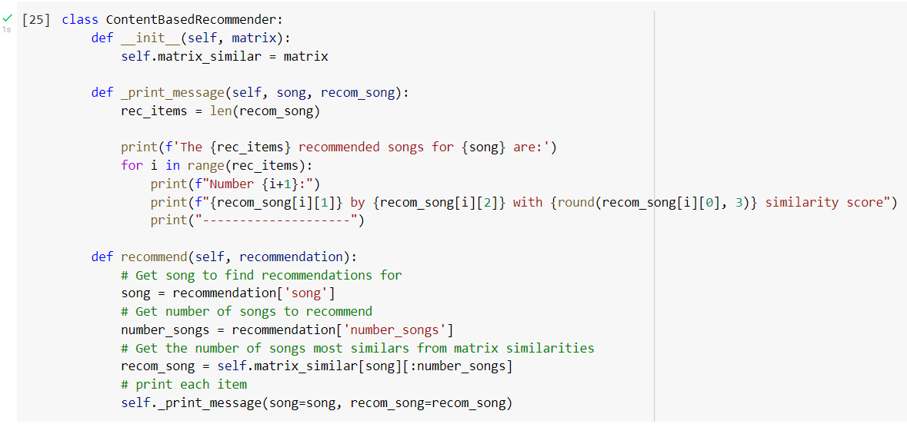
Penjelasan Implementasi
Cossine Similarity
Membuat object baru bernama similarities, lalu memilih 50 lagu dari belakang dan menentukan kemiripan pada setiap lagu tersebut.
Membuat Class untuk menampilkan judul dan jumlah lagu yang memiliki kemiripan.

Slide 9
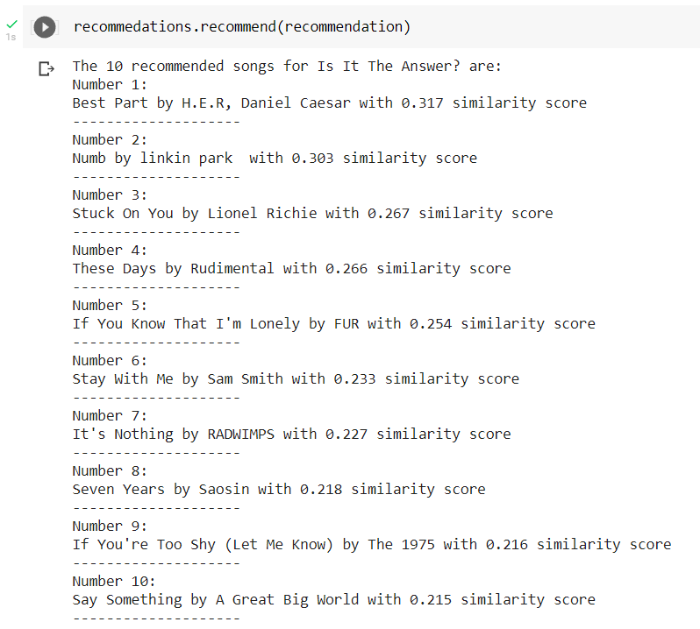
Penjelasan Implementasi
Hasil

